Slide 1
Кубок Огня
File created on: 8/31/2022 2:50:12 PM

Slide 2
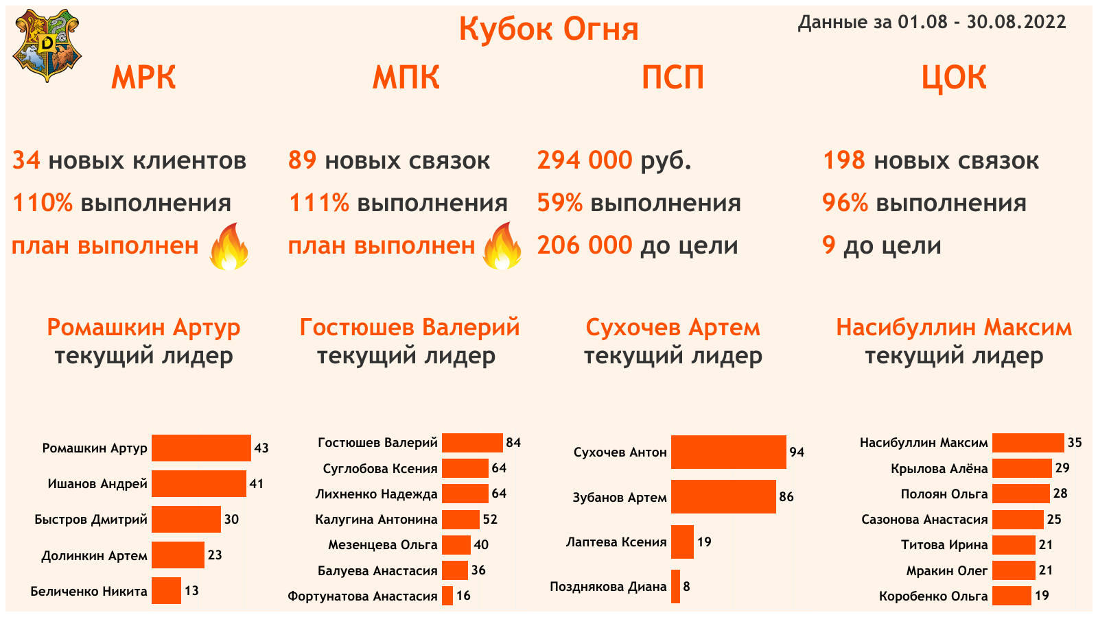

Slide 3
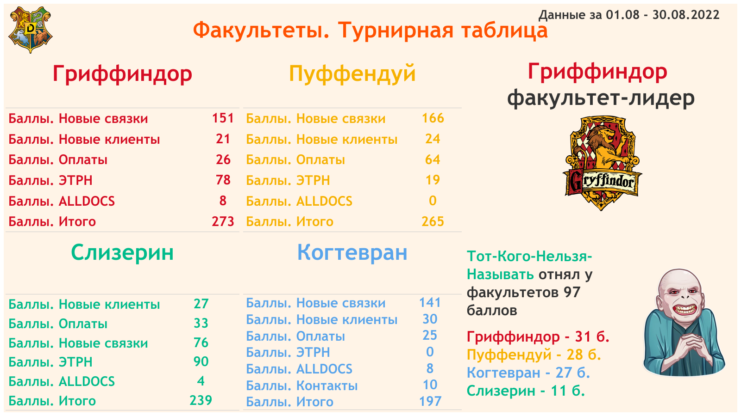

Slide 4
